Slide 1
APP使用指导
2020/10/13

Slide 2

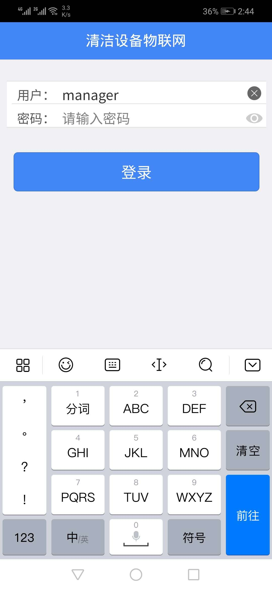

登录页面、输入账号密码登录

Slide 3
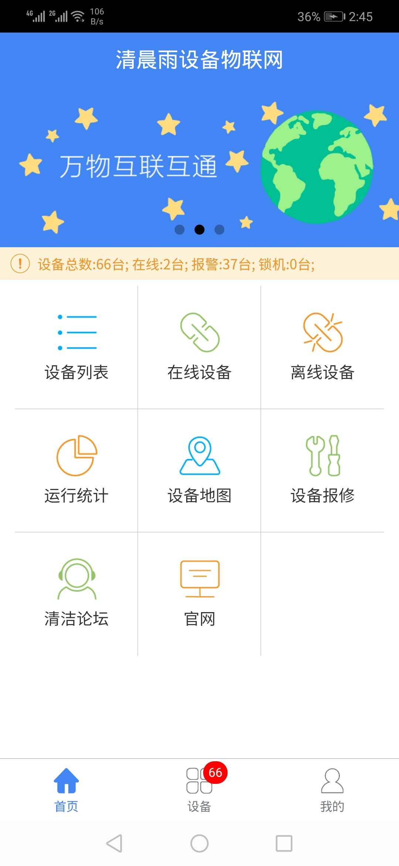


登录之后进入主页

Slide 4
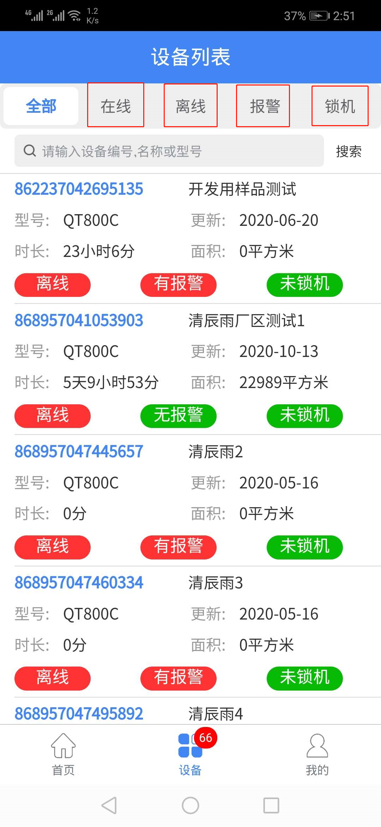

点击设备列表进入如下页面，顶部四个按钮分别查看四个不同状态的设备列表

Slide 5
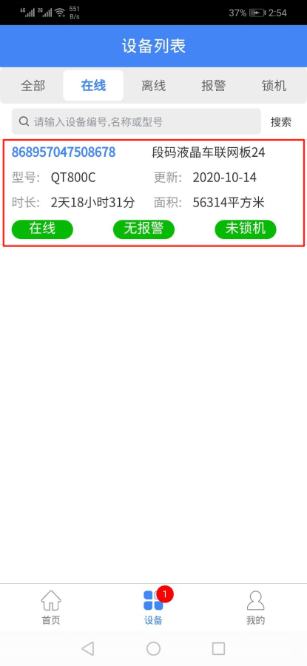
点击要查看的设备

Slide 6
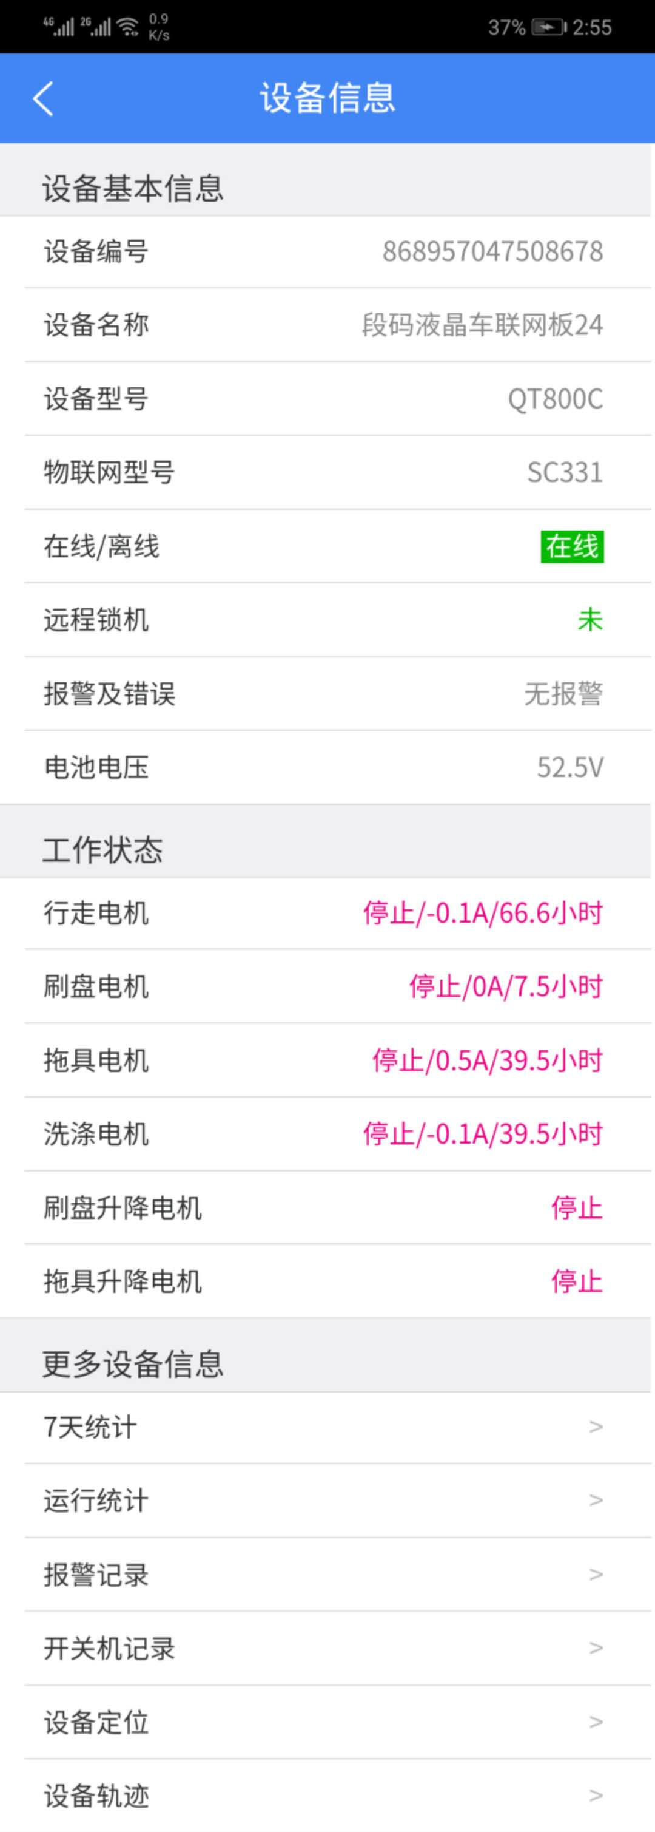

进入详细设备信息页面

Slide 7
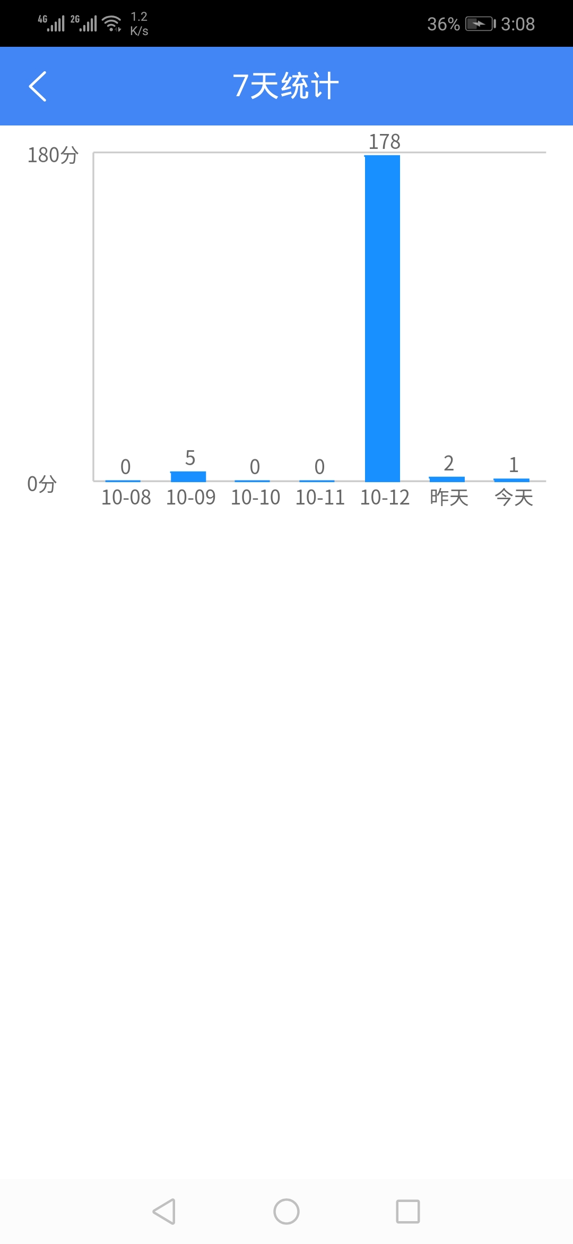
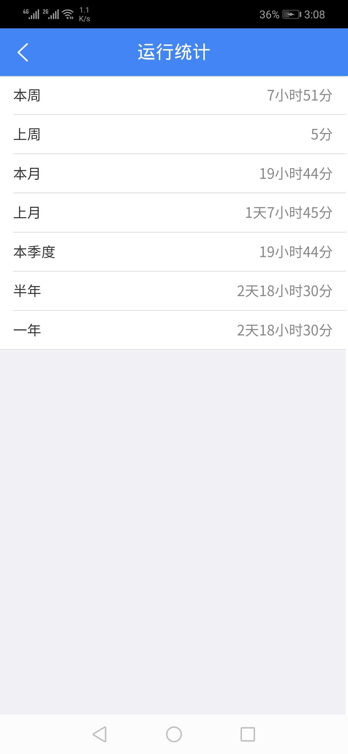


在设备信息内查看七天统计和运行统计

Slide 8
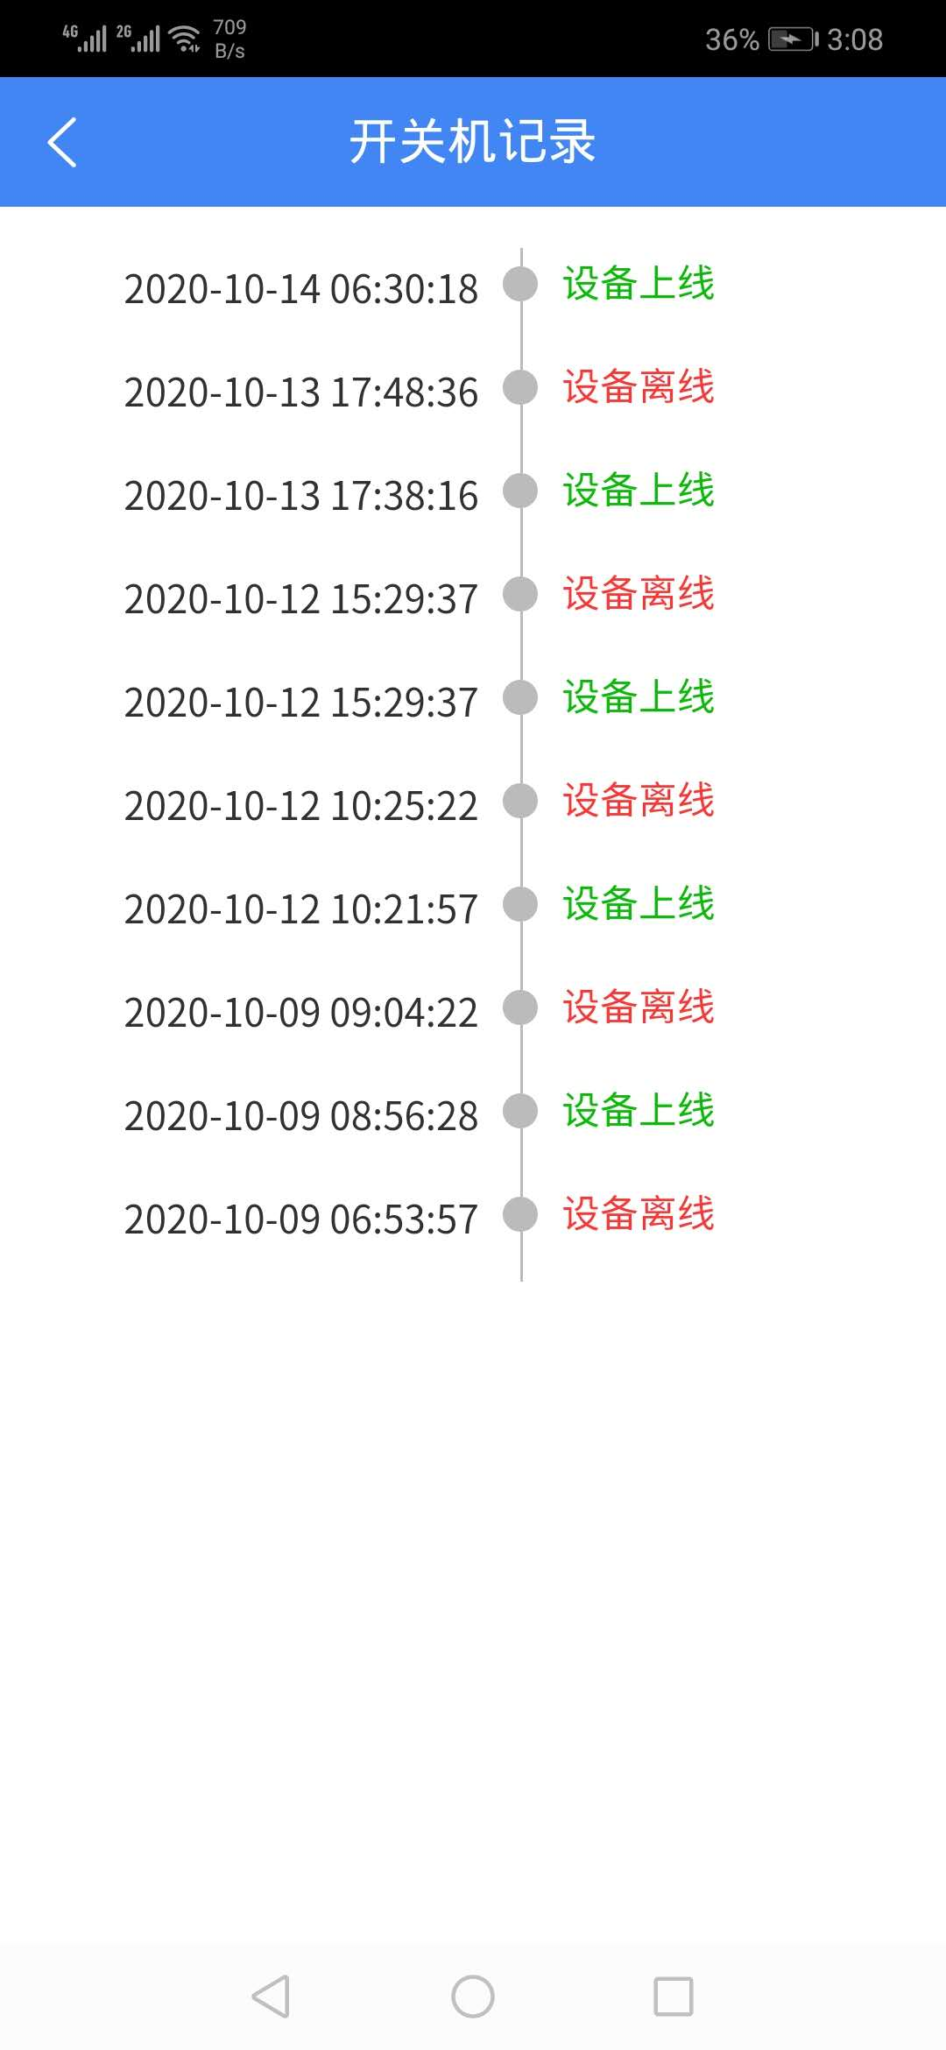
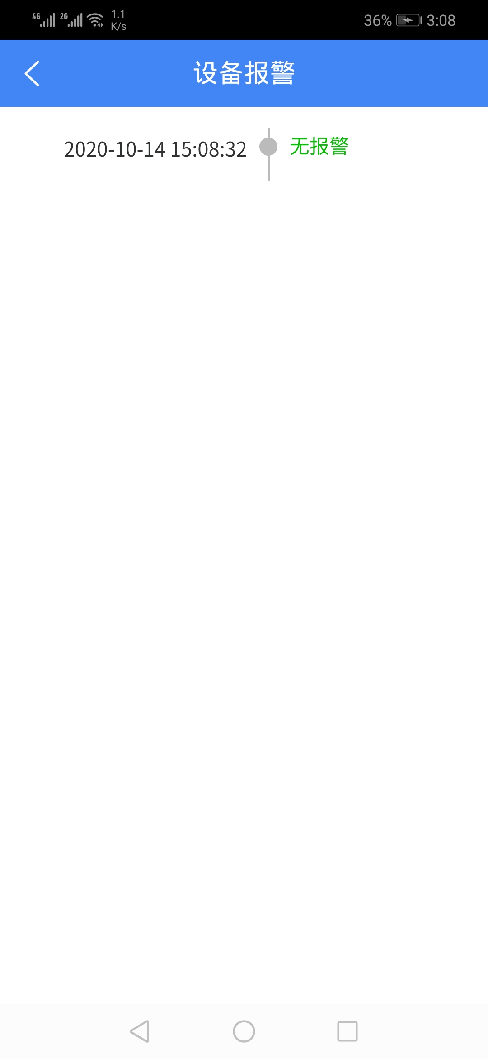


在设备信息内查看设备报警和开关机记录

Slide 9
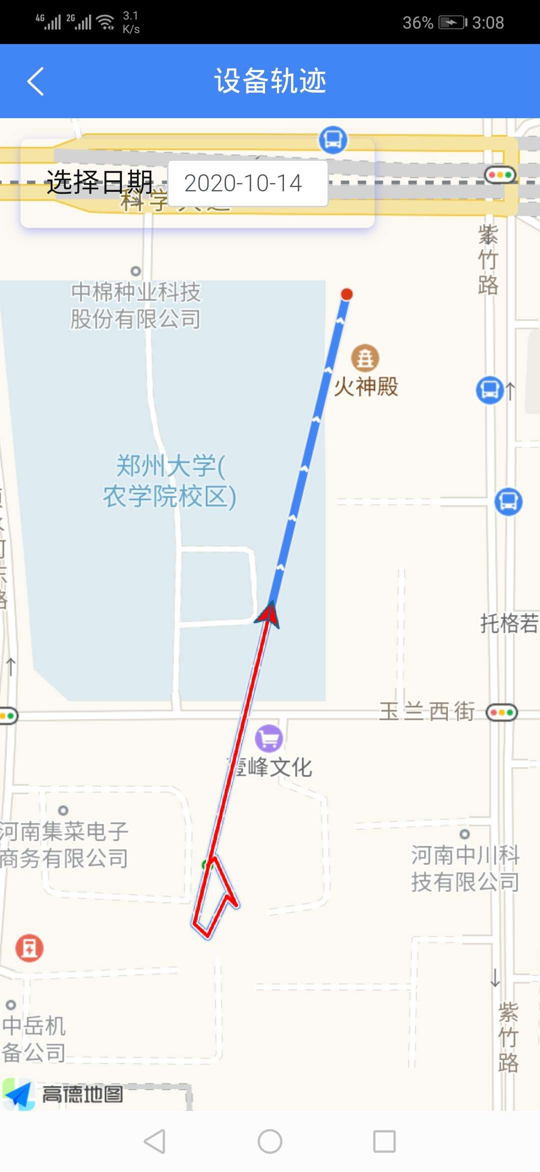
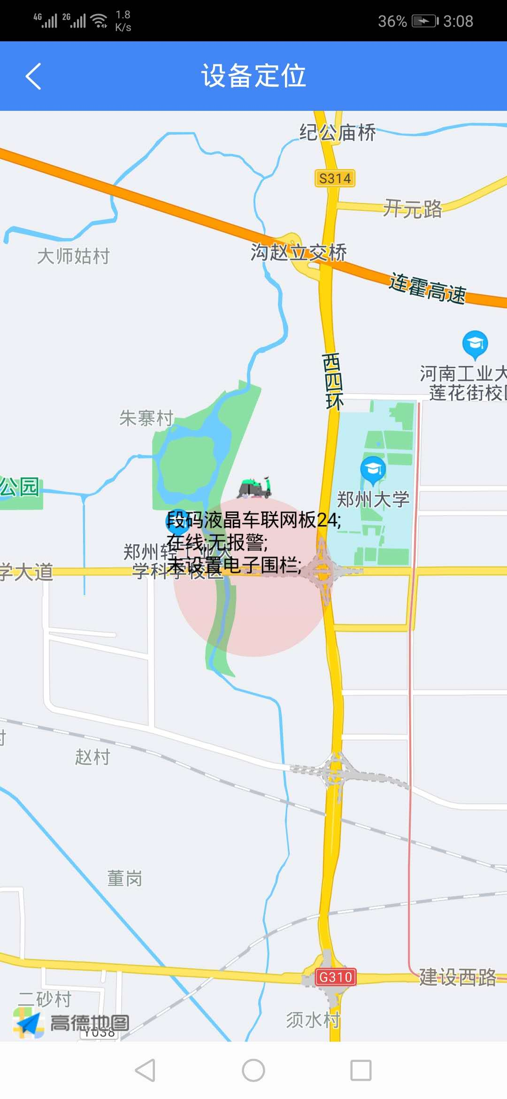


在设备信息内查看设备定位和运行轨迹

Slide 10
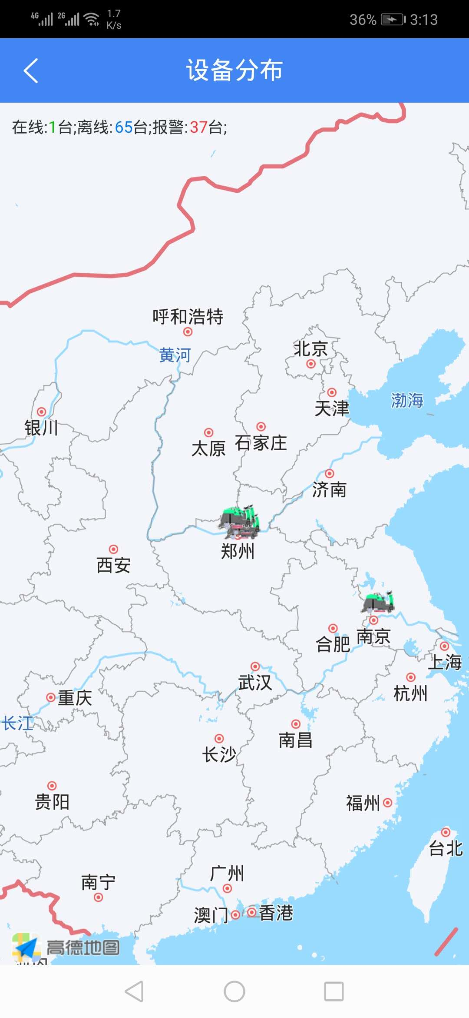
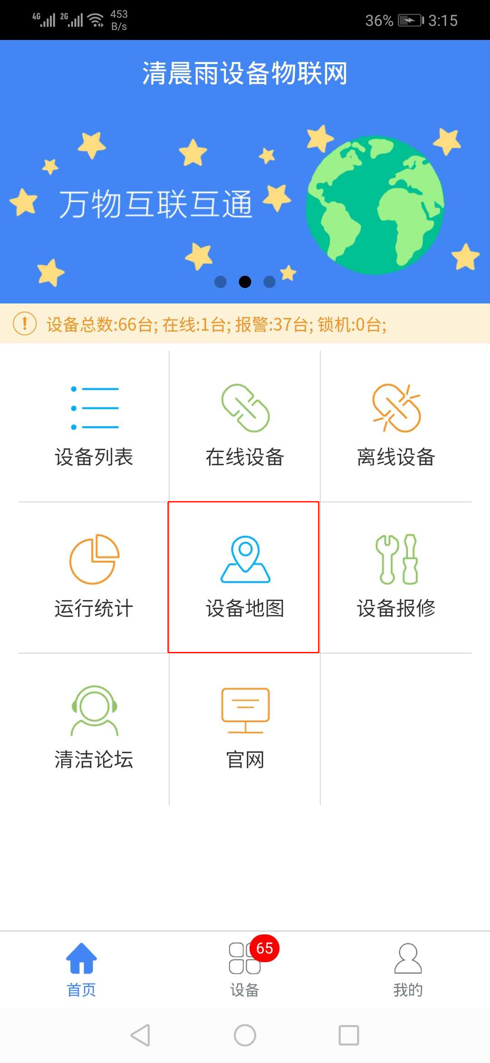


设备地图模块可以查看此账号下绑定机器的地理信息

Slide 11
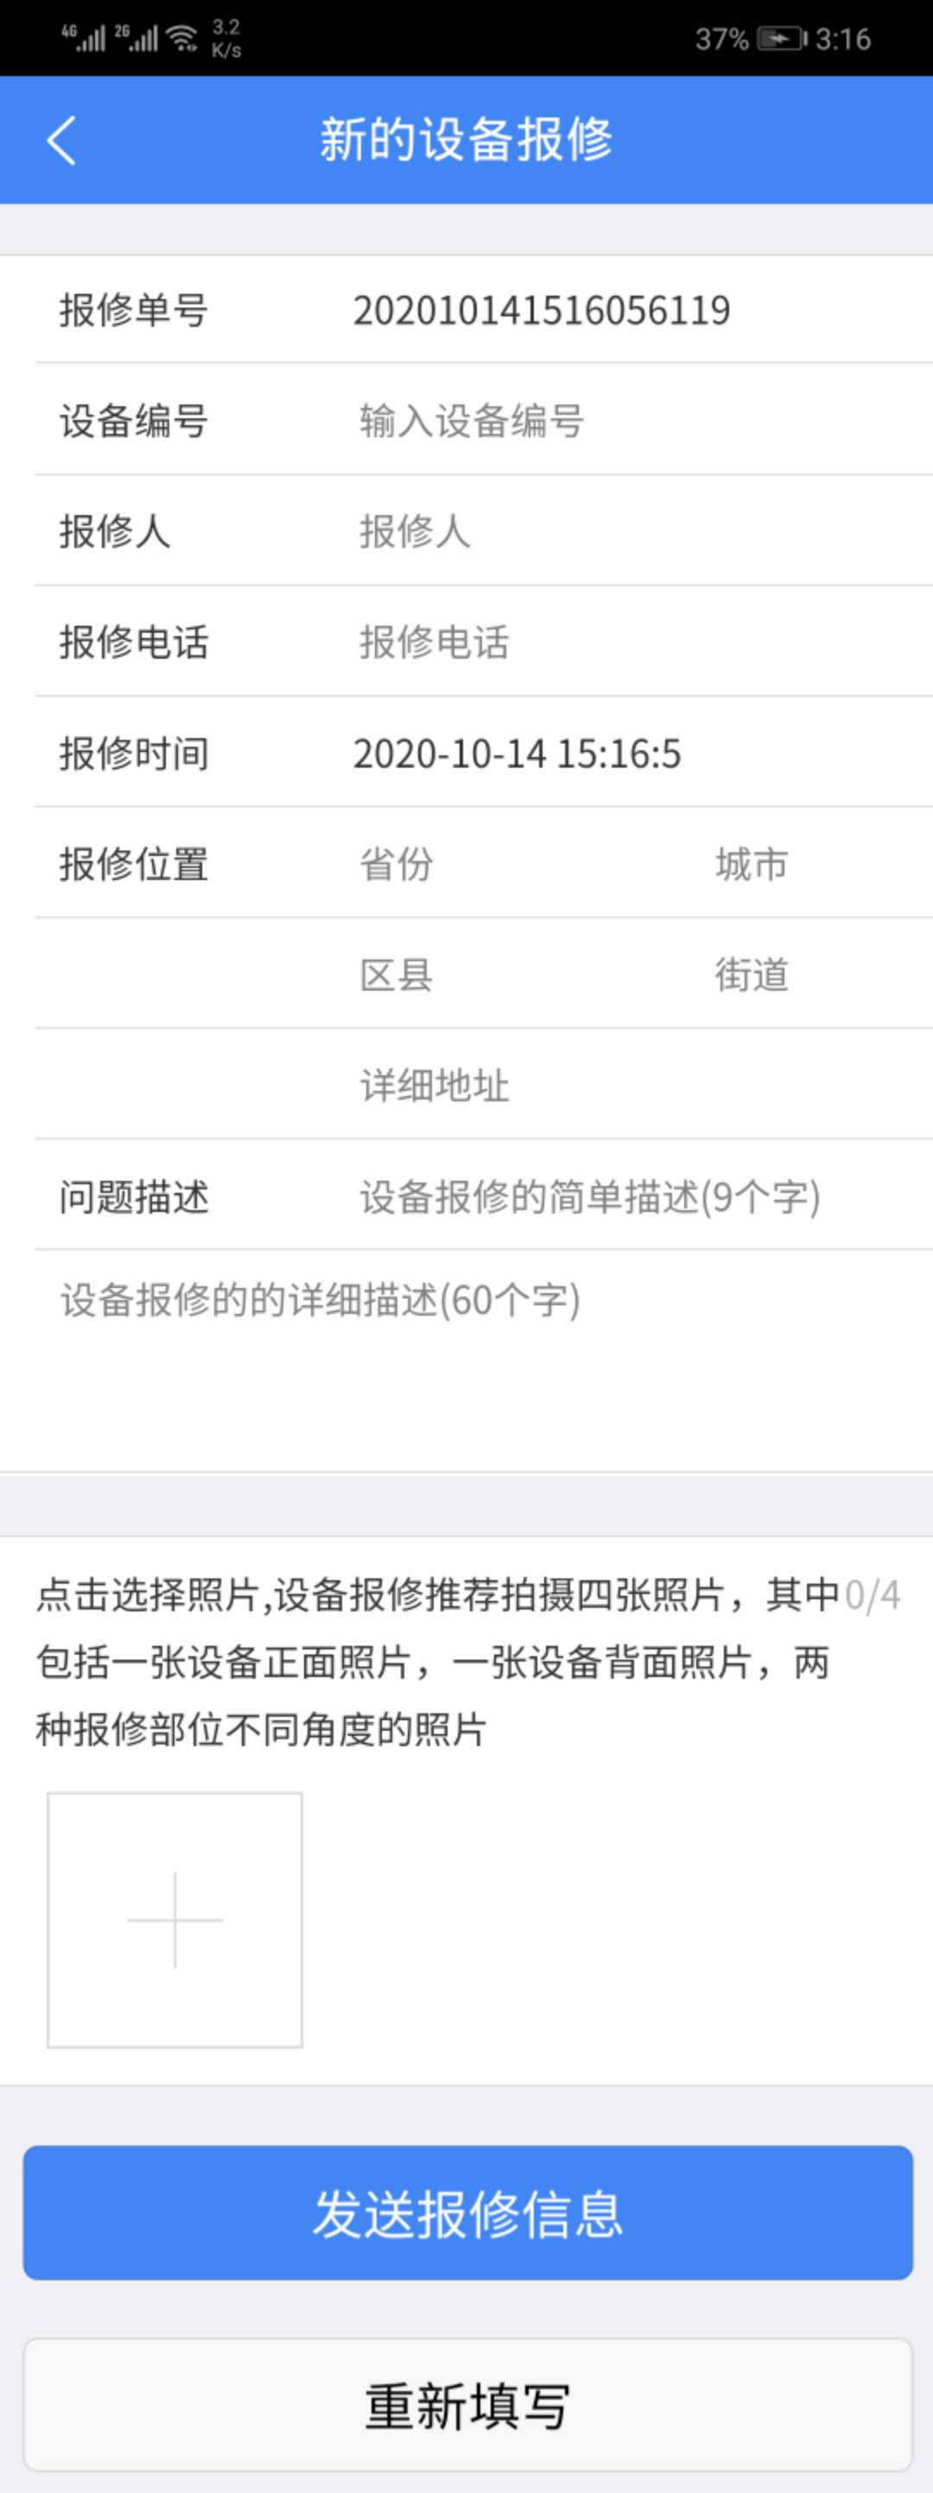
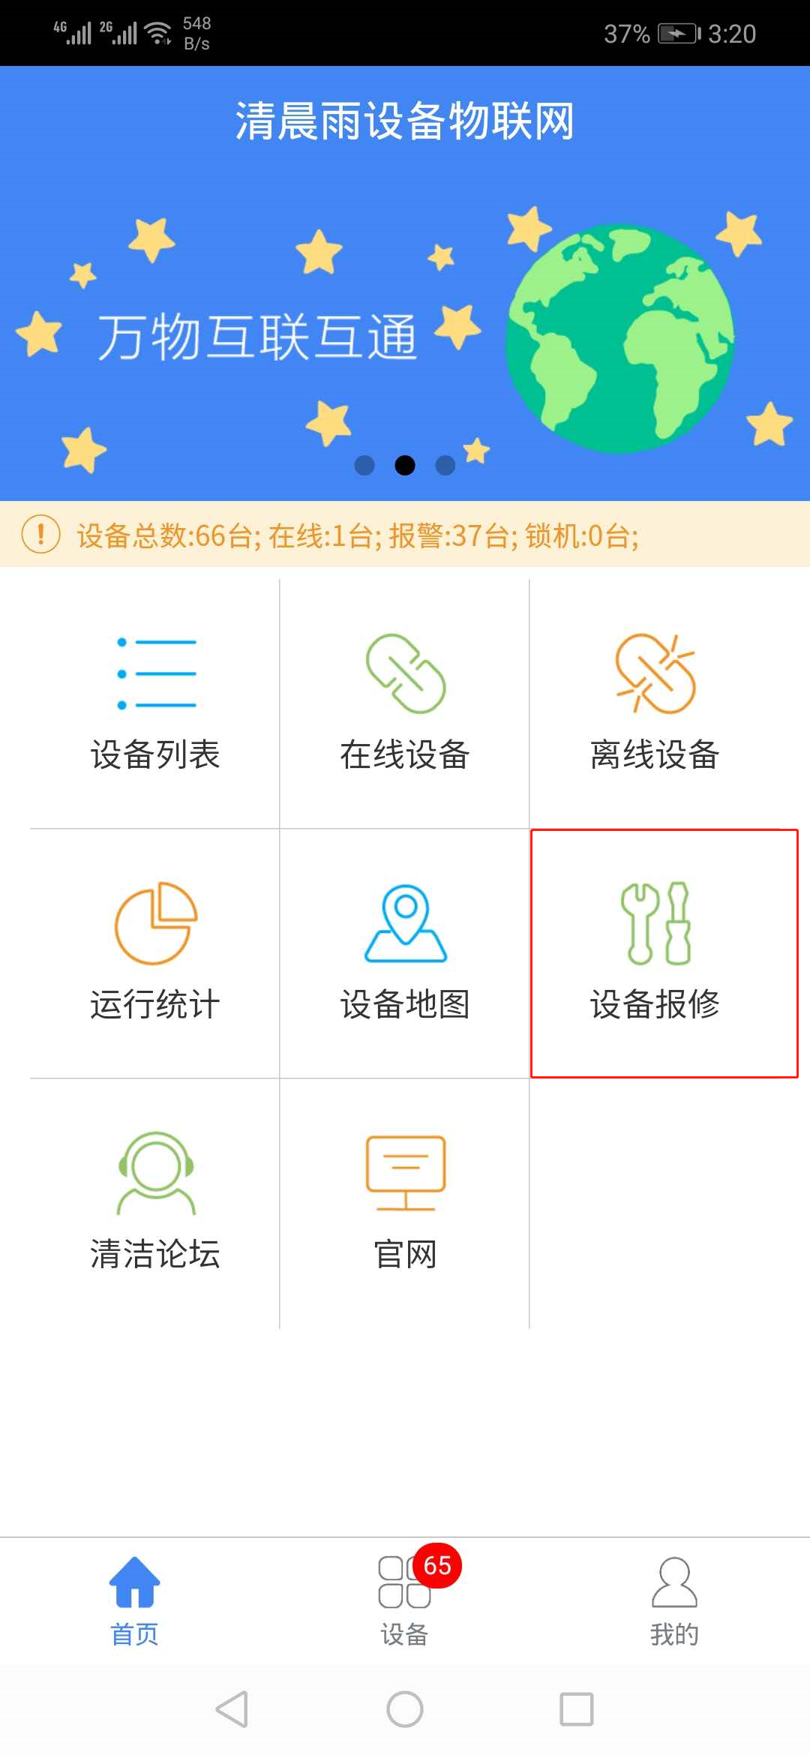
点击设备报修，选择新建报修创建报修单。报修人和电话默认为账号主体信息，可以修改。

Slide 12
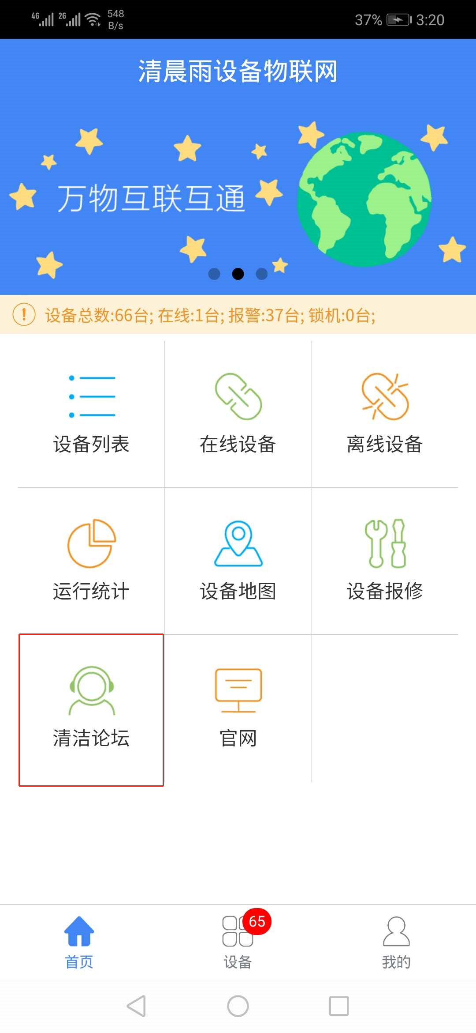
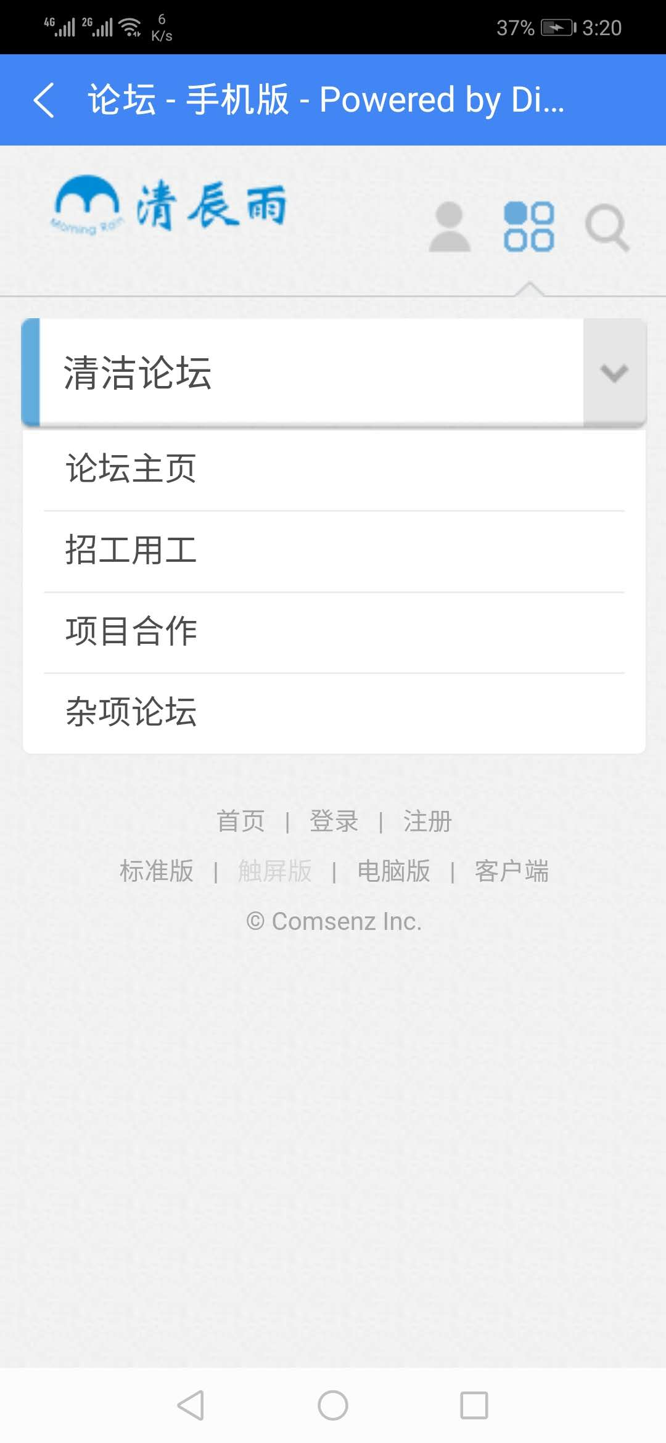


点击清洁论坛，进入论坛主页。

Slide 13

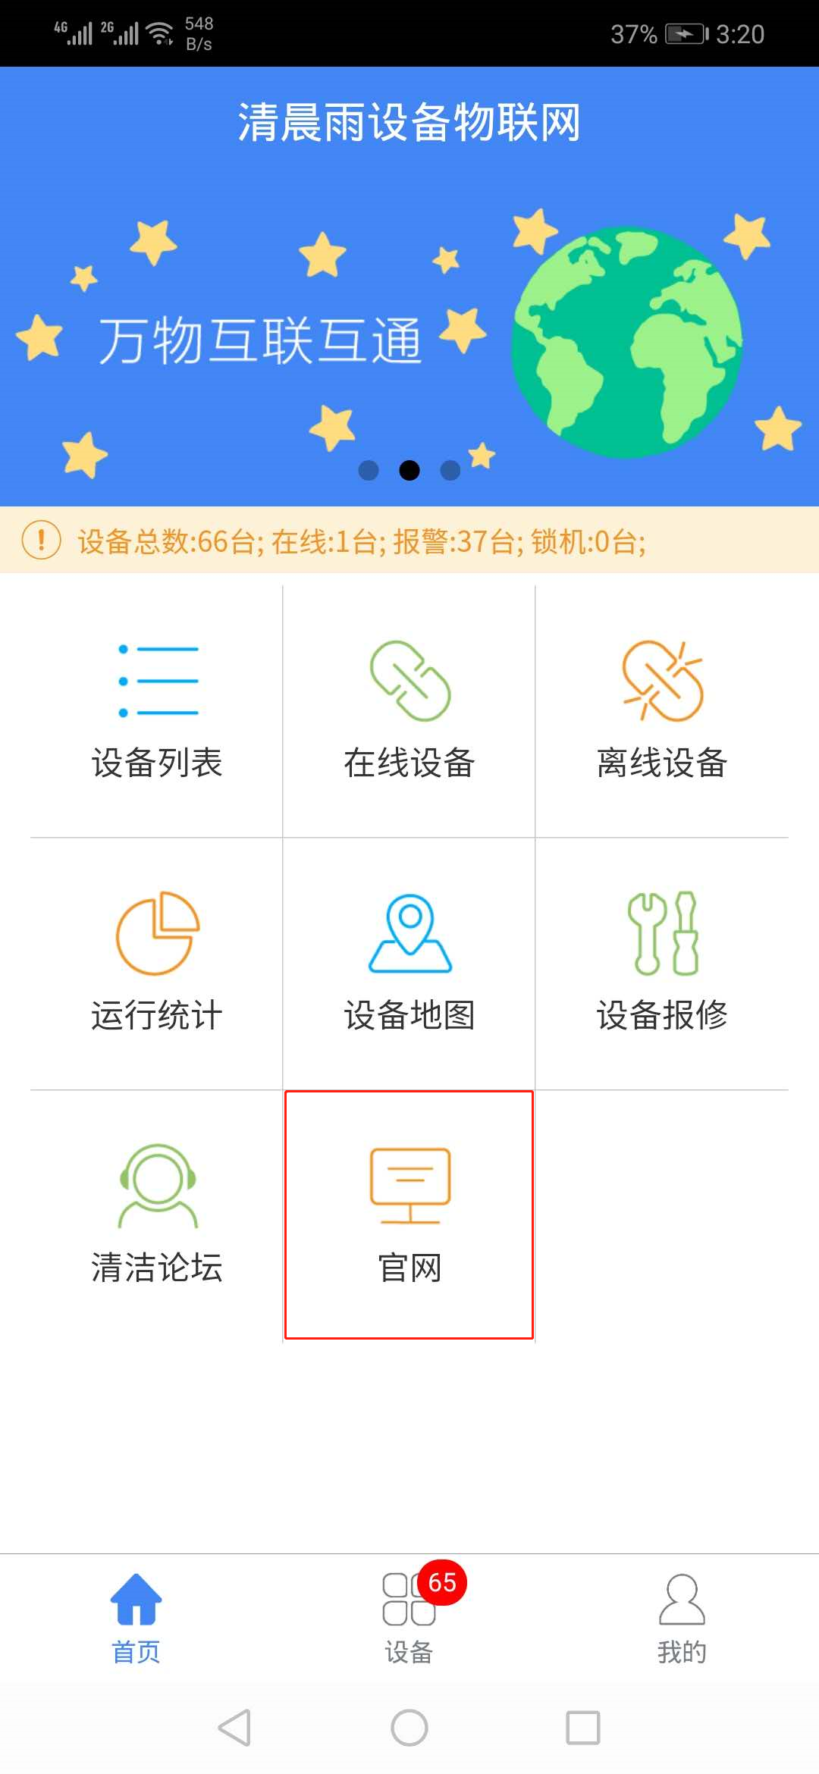


点击官网模块，进入清晨雨官方网站。

Slide 14
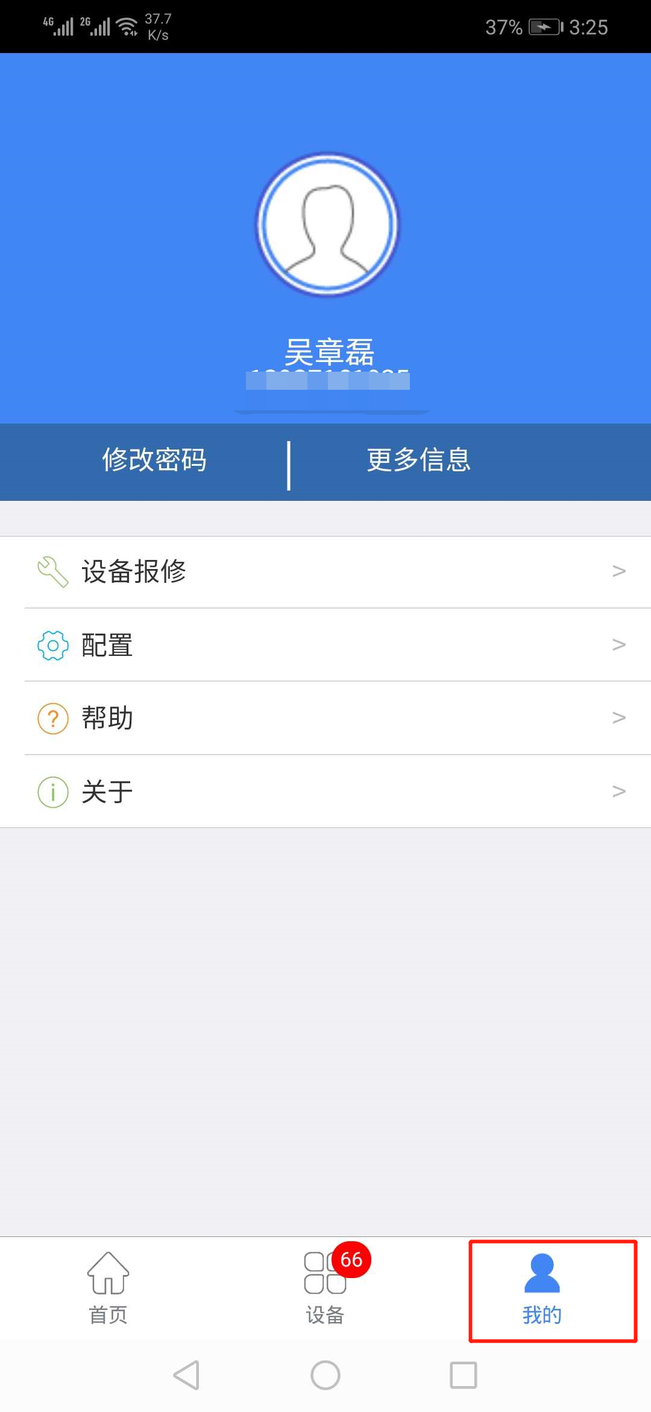

点击我的，进入个人中心页面

Slide 15
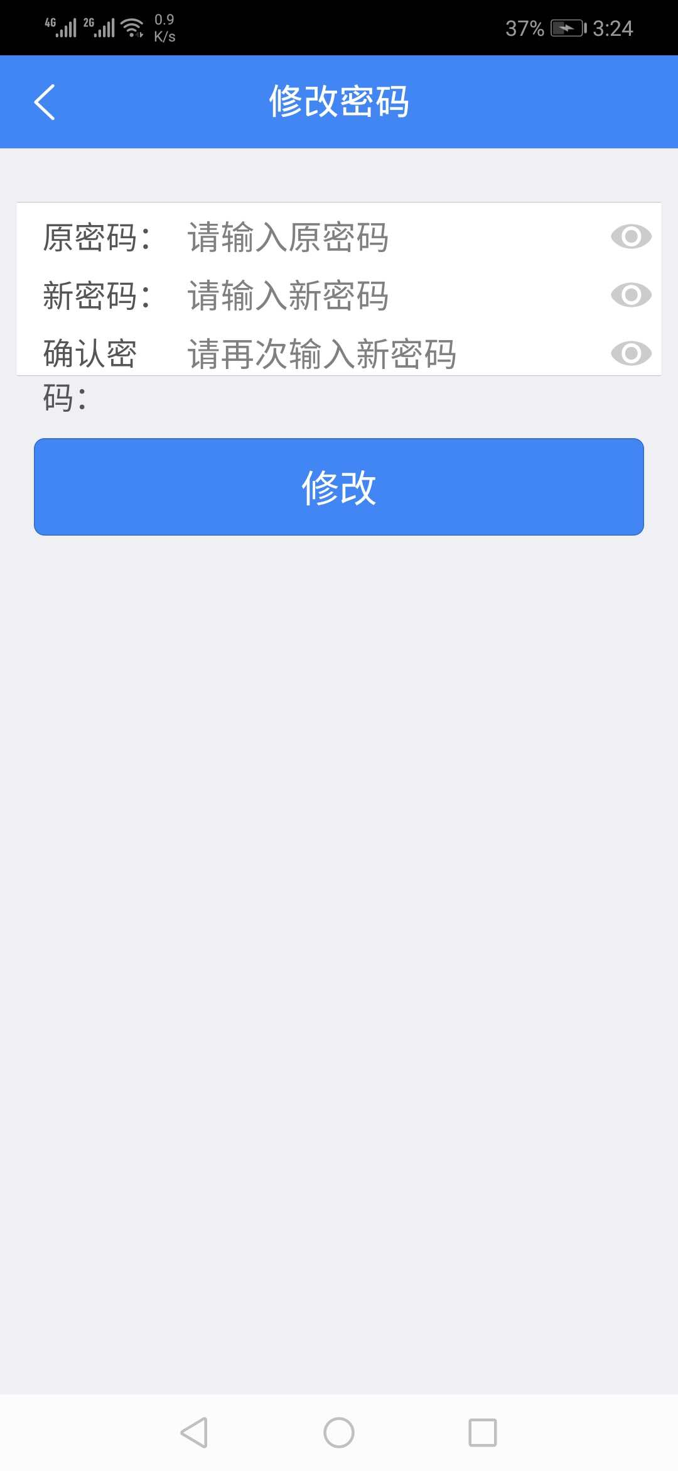
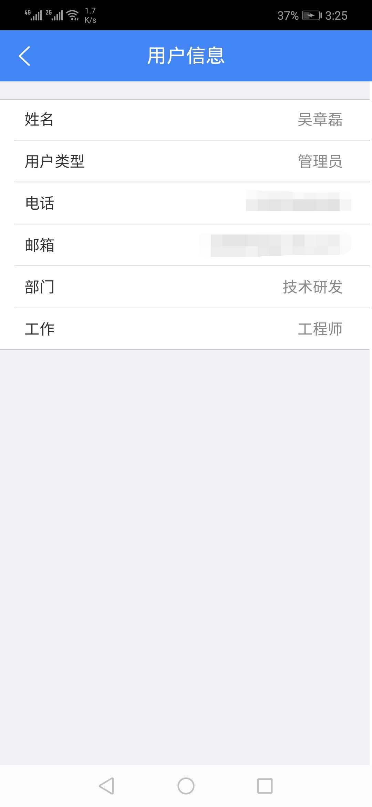
点击修改密码和更多信息，进入修改密码页面和个人信息页面

Slide 16
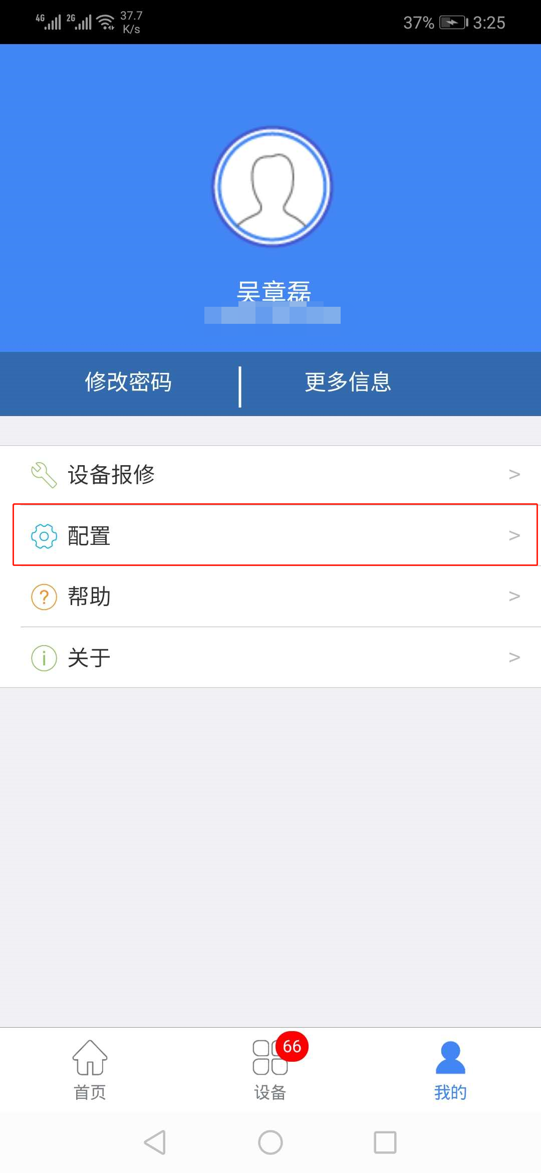
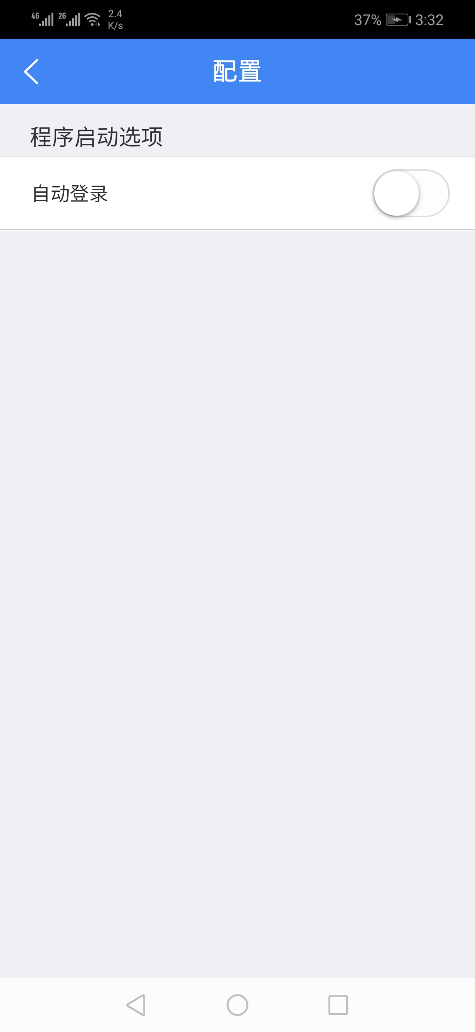
点击配置按钮，可以打开自动登录开关，每次打开APP自动登录，无需再输入密码。

Slide 17

APP使用指导至此结束
使用过程中有任何问题可以联系我们的销售经理。
敬请关注清晨雨官方公众号，官网请访问www.tuodiche.com
  祝君使用愉快，生意兴隆。

